Slide 1
ĀDAŽU NOVADS
Vispārējās izglītības pakalpojumu sniegšana Ādažu novadā
Attīstības un projektu nodaļa | 01.11.2023.

Slide 2
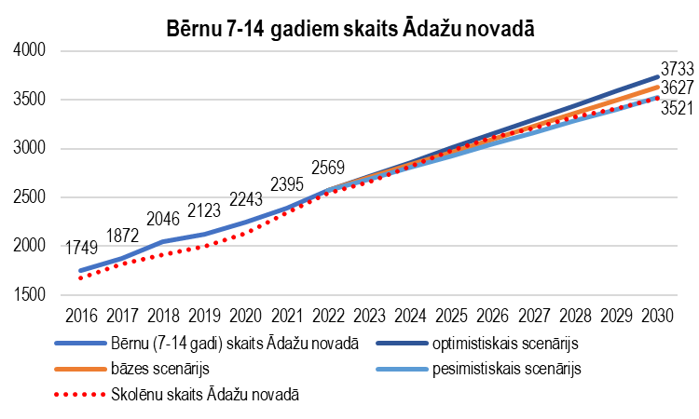
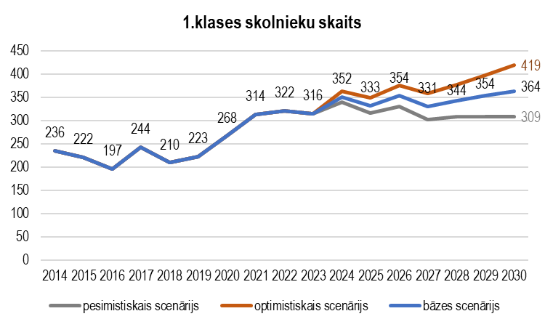
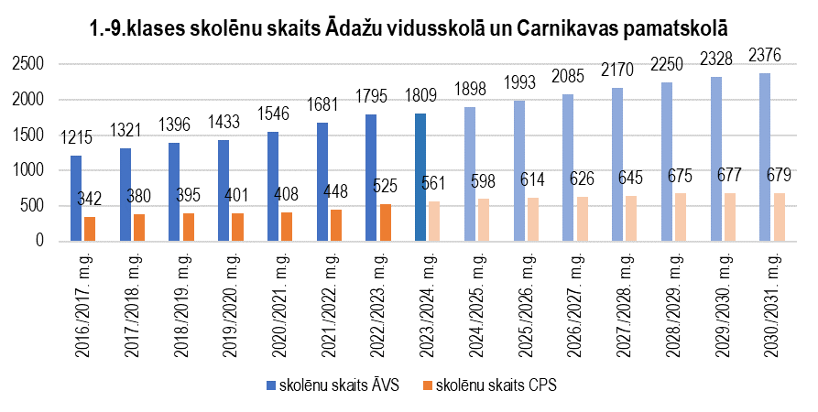
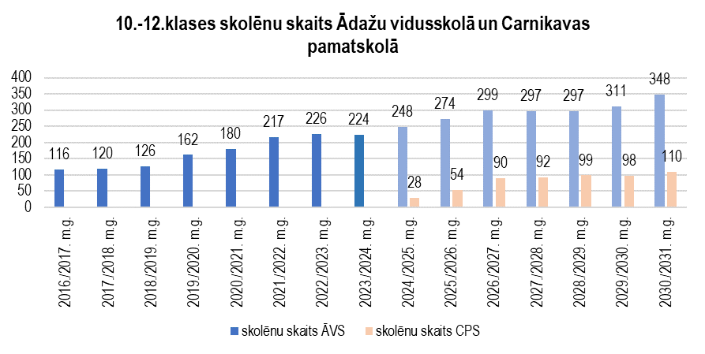
SKOLNIEKU SKAITA PROGNOZES ĀDAŽU NOVADĀ 2022.-2030.gadam

Slide 3
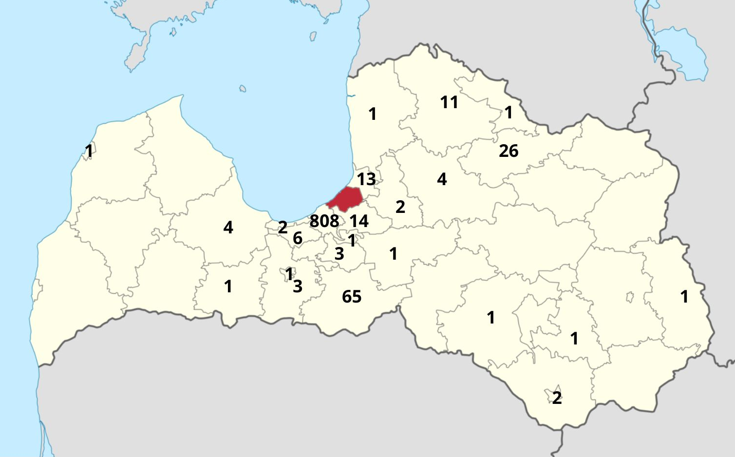
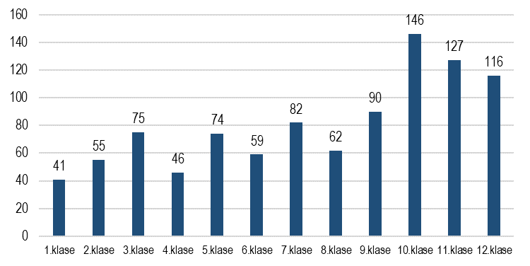
973
no Ādažu pilsētas, Ādažu pagasta 488
no Carnikavas pagasta 485
ĀDAŽU NOVADĀ DEKLARĒTO SKOLNIEKU SKAITS CITĀS PAŠVALDĪBĀS

Slide 4
PAŠVALDĪBAS IZMAKSAS PAR ĀDAŽU NOVADĀ DEKLARĒTO SKOLNIEKU MĀCĪBĀM CITĀS PAŠVALDĪBĀS
 | Paredzētais finansējums, euro | Atlikums, euro | Nepieciešamais finansējums līdz gada beigām (prognoze), euro | Iztrūkst finansējuma, euro | Komentārs
Pašvaldību savstarpējie norēķini izglītības funkciju nodrošināšanai | 1 009 440 | 291 329 | 359 055 | 67 726
Līdzfinansējums PPII izglītības funkciju nodrošināšanai | 1 377 792 | 34 050 | 335 751 | 301 71 | Iespējams palielinājums, uztvert kā minimālo summu
Līdzfinansējums privātajām skolām izglītības funkciju nodrošināšanai | 135 000 | 11 558 | 11 558 | 27 807 | Iespējams palielinājums, uztvert kā minimālo summu
 | 2 522 232 | 336 937 | 734 171 | 397 234

Slide 5
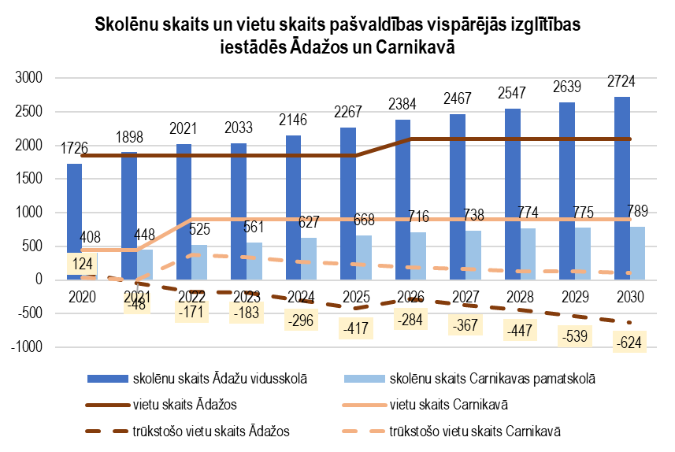
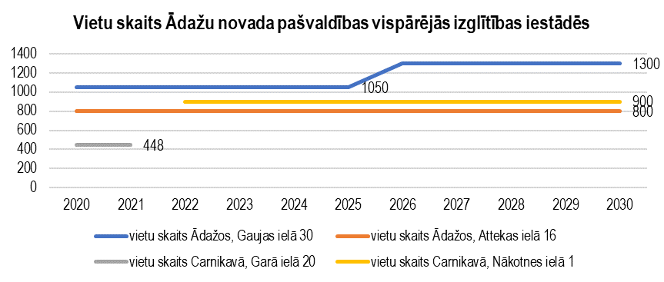
VIETU SKAITA PROGNOZES ESOŠAJĀS VISPĀRĒJĀS IZGLĪTĪBAS IESTĀDĒS ĀDAŽU NOVADĀ 2022.-2030.gadam
Vietu skaita aprēķinā pie ĀVS nav ieskaitīti specializētie kabineti un kabineti, kas plānoti citām funkcijām

Slide 6
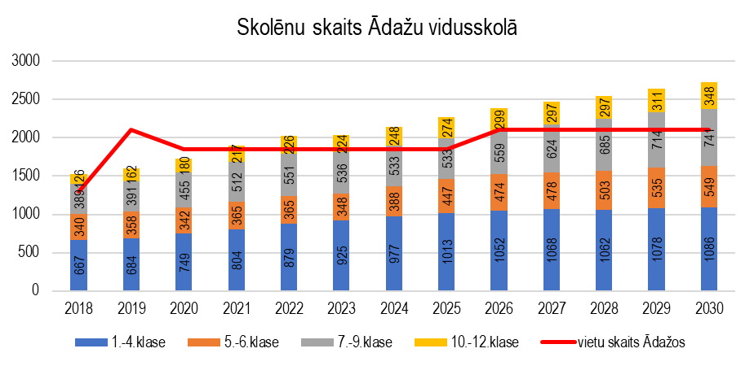
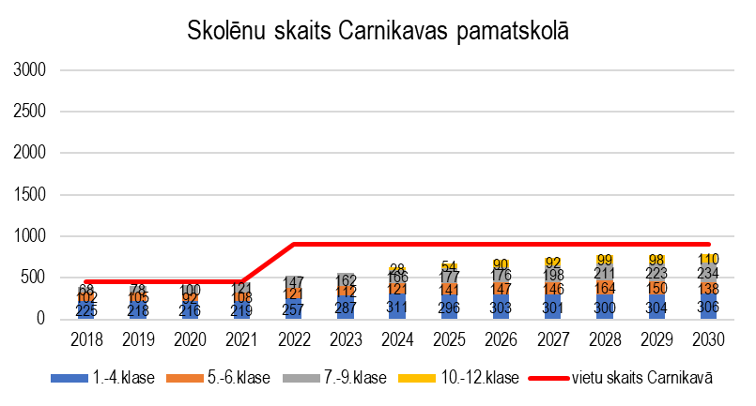
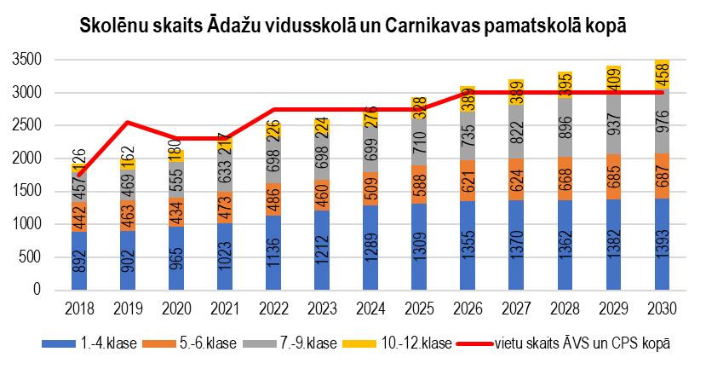
VIETU SKAITA PROGNOZES ESOŠAJĀS VISPĀRĒJĀS IZGLĪTĪBAS IESTĀDĒS ĀDAŽU NOVADĀ 2022.-2030.gadam
Vietu skaita aprēķinā pie ĀVS nav ieskaitīti specializētie kabineti un kabineti, kas plānoti citām funkcijām

Slide 7
PROBLĒMAS
Ādažu vidusskolā jau šobrīd trūkst vietas mācību procesa organizēšanai vispārējās izglītības posmā, kas rada nepieciešamību kā pamatklases mācībām izmantot specializētos kabinetus un citas telpas, kas plānotas un ir nepieciešamas citiem mērķiem (uz 2022./2023. m.g. šādā veidā tiek pielāgotas telpas aptuveni 170 bērniem).
Ņemot vērā iedzīvotāju un bērnu skaita pieauguma prognozes, kā arī to, ka Ādažos tiek plānotas arvien jaunas daudzdzīvokļu dzīvojamās mājas, kurās dzīvojošo bērnu un jauniešu skaitu šobrīd nevar paredzēt, turpmākajos gados vietu trūkums Ādažu vidusskolā kļūs arvien izteiktāks.
Trūkstošo vietu skaits ĀVS uz 2030./2031.m.g. varētu pārsniegt 620
Ādažu vidusskolai, kas tika būvēta 1986.gadā, būtu nepieciešams veikt dažādus atjaunošanas darbus (siltināšanas būvdarbi, apkures sistēmas pilnīga pārbūve, gaiteņu remonts u.c.).

Slide 8
PIEDĀVĀTIE RISINĀJUMI
1.alternatīva
Izbūvēt vienu jaunu ēku 1.-9.klasei (kopā 800 vietām, 10 328 m2 platībā) (1.kārta ar 600 vietām uz 2027./2028.m.g. un 2.kārta ar papildus 200 vietām uz 2028./2029.m.g.)
2.alternatīva
Izbūvēt vienu jaunu ēku 1.-9.klasei (kopā 1000 vietām, 12 910 m2 platībā) (1.kārta ar 600 vietām uz 2027./2028.m.g. un 2.kārta ar papildus 400 vietām uz 2028./2029.m.g.)
3.alternatīva
Izbūvēt vienu jaunu ēku 1.-9.klasei (kopā 1200 vietām, 15 492 m2 platībā) (1.kārta ar 600 vietām uz 2027./2028.m.g. un 2.kārta ar papildus 600 vietām uz 2028./2029.m.g.).
Gaujas iela 30 1300 vietas
16 185 m2
Attekas iela 16
800 vietas
10 328 m2
32 klases
Jauna ēka
800 vietas
10 328 m2
32 klases
Gaujas iela 30
1300 vietas
16 185 m2
Attekas iela 16
800 vietas
10 328 m2
32 klases
Jauna ēka
1000 vietas
12 910 m2
40 klases
Gaujas iela 30
1300 vietas
16 185 m2
Attekas iela 16
800 vietas
10 328 m2
32 klases
Jauna ēka
1200 vietas
15 492 m2
48 klases

Slide 9
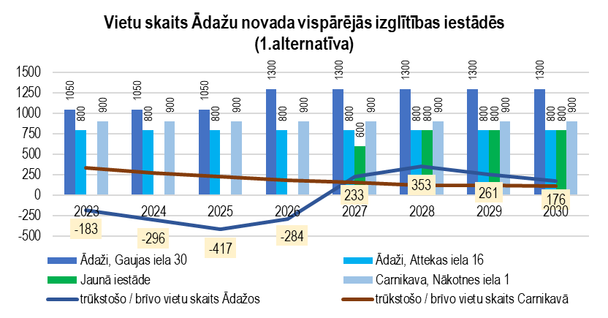
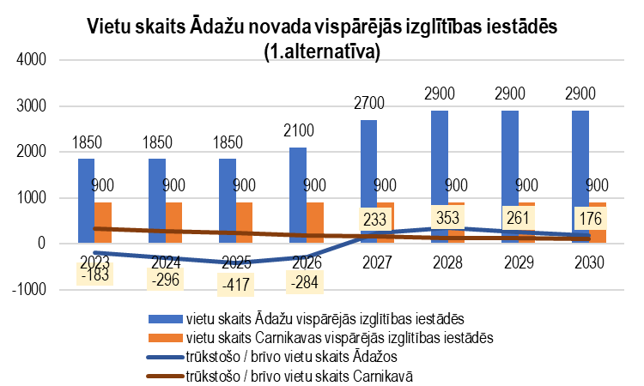
VIETU SKAITA PROGNOZES VISPĀRĒJĀS IZGLĪTĪBAS IESTĀDĒS ĀDAŽU NOVADĀ 2023.-2030.gadam (1.alternatīva)
Gaujas iela 30 1300 vietas
16 185 m2
Attekas iela 16
800 vietas
10 328 m2
32 klases
Jauna ēka
800 vietas
10 328 m2
32 klases

Slide 10
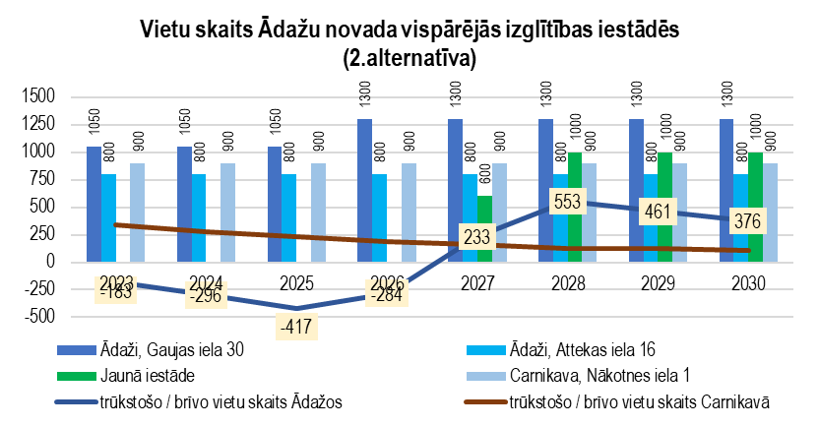
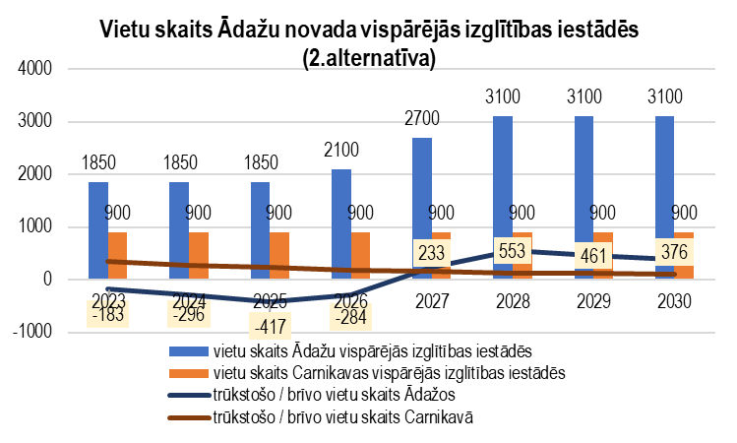
VIETU SKAITA PROGNOZES VISPĀRĒJĀS IZGLĪTĪBAS IESTĀDĒS ĀDAŽU NOVADĀ 2023.-2030.gadam (2.alternatīva)
Gaujas iela 30 1300 vietas
16 185 m2
Attekas iela 16
800 vietas
10 328 m2
32 klases
Jauna ēka
1000 vietas
12 910 m2
40 klases

Slide 11
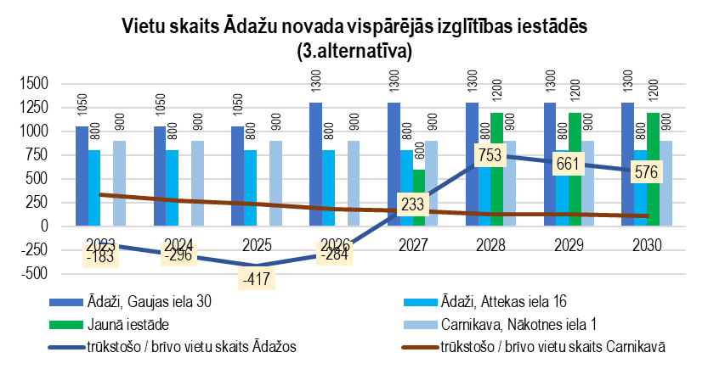
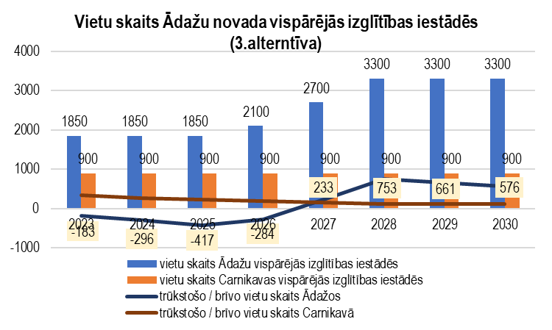
VIETU SKAITA PROGNOZES VISPĀRĒJĀS IZGLĪTĪBAS IESTĀDĒS ĀDAŽU NOVADĀ 2023.-2030.gadam (3.alternatīva)
Gaujas iela 30 1300 vietas
16 185 m2
Attekas iela 16
800 vietas
10 328 m2
32 klases
Jauna ēka
1200 vietas
15 492 m2
48 klases

Slide 12
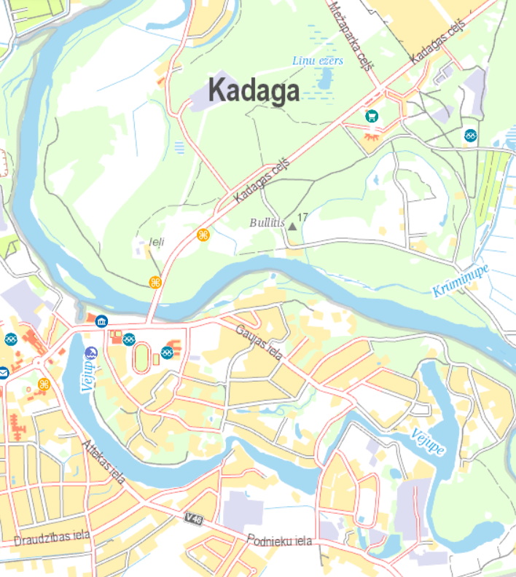
POTENCIĀLĀS VIETAS JAUNAS IZGLĪTĪBAS IESTĀDES BŪVNIECĪBAI
B
A vieta – pašvaldībai piederošs zemes gabals Gaujas ielā 30 (kadastra numurs 80440080192)
B vieta – pašvaldībai piederošs zemes gabals «Vējšalkas», Kadagā (kadastra numurs 80440050349)
C vieta – privātā īpašumā esošs zemes gabals Podnieku iela 45 (kadastra numurs 80440110046)
D vieta – privātā īpašumā esošs nekustamais īpašums «Liepnieki», Ādažos (kadastra numurs 80440110021)
E vieta – privātā īpašumā esošs zemes gabals Dadzīšu iela 6 (kadastra numurs 80440080226)
A
E
D
C

Slide 13
DAUDZKRITĒRIJU ANALĪZE
Kritēriji, kas ņemti vērā daudzkritēriju analīzē:
Teritorijas izmantošanas veids, kas noteikts Teritorijas plānojumā;
Teritorijas īpašuma statuss;
Teritorijas platības atbilstība izglītības iestādes ēkas vajadzībām*;
Paplašināšanās iespējas;
Publiskās un sabiedrisko pakalpojumu infrastruktūras pieejamība;
Sabiedriskā transporta pieejamība;
Pieguļošo ielu caurlaides spēja, satiksmes intensitātes samazinājums Gaujas ielā pīķa stundās;
Kompleksa principa ievērošana (savstarpējā sasniedzamība ar esošo Ādažu novada mākslu skolu, Sporta centru);
Teritorijas platības atbilstība sporta, t.sk., āra infrastruktūras vajadzībām.
Iedzīvotāju skaita izmaiņas tuvējā teritorijā
Vērtējuma skala daudzkritēriju analīzē: no 1 (ļoti slikti) līdz 5 (izcili)
* izslēdzošs kritērijs, kurā jāiegūst vismaz 3 punktus, lai projektu varētu īstenot

Slide 14
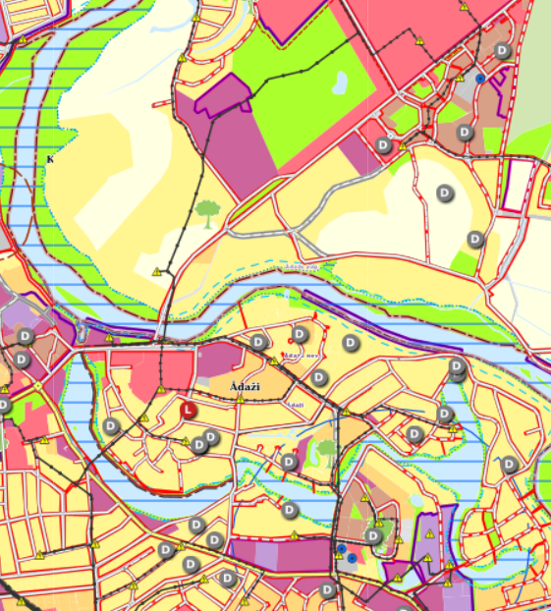
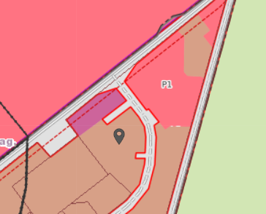
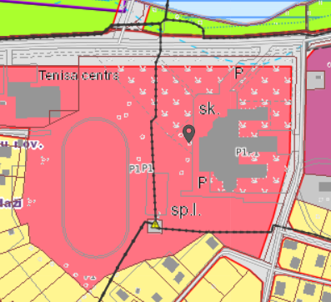
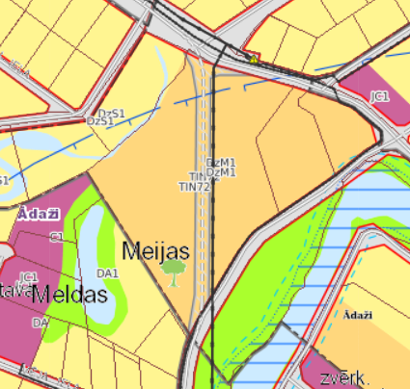
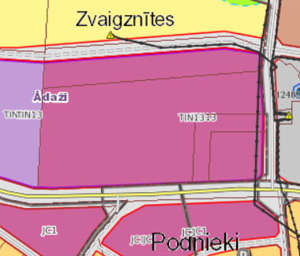
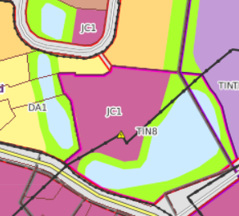
1.kritērijs
DAUDZKRITĒRIJU ANALĪZE
Vai pieļaujama izglītības iestādes būvniecība atbilstoši Ādažu novada Teritorijas plānojumam (3.1. red.)?
B
A
E
D
C

Slide 15
1.kritērijs
DAUDZKRITĒRIJU ANALĪZE
Vai pieļaujama izglītības iestādes būvniecība atbilstoši Ādažu novada Teritorijas plānojumam (3.1. red.)?
Potenciālā vieta | Teritorijas plānojumā plānotā un atļautā izmantošana kā apbūves teritorijai | Vērtējums (1-5)
Gaujas iela 30 | Publiskās apbūves teritorija (P1) | 5
«Vējšalkas» | Daudzstāvu dzīvojamās apbūves teritorija (DzD), publiskās apbūves teritorija (P1). Būtu jāizstrādā jauns detālplānojums. | 5
Podnieku iela 45 | Jaukta centra apbūves teritorija (JC1), dabas un apstādījumu teritorija (DA, DA1). Degradēta teritorija (TIN 8) | 1
«Liepnieki» | Jauktas centra apbūves teritorija (JC). Transporta infrastruktūras teritorija (TR). Podnieku teritorija (TIN13) | 5
Dadzīšu iela 6 | Mazstāvu dzīvojamās apbūves teritorija (DzM1), Perspektīvie pašvaldības ceļi un ielas (TIN72). | 4

Slide 16
1.kritērijs
DAUDZKRITĒRIJU ANALĪZE
Funkcionālo zonējumu īss raksturojums Gaujas ielā 30:
Publiskās apbūves teritorija (P1) – funkcionālā zona, ko nosaka, lai nodrošinātu galvenokārt nekomerciālu publiska rakstura iestāžu un objektu – valsts, pašvaldības, reliģiska, izglītības, zinātnes, kultūras, ārstniecības, sociālās apbūves, labdarības u.c. izvietošanu, paredzot atbilstošu infrastruktūru.
Minimālā jaunveidojamās zemes vienības platība – pēc funkcionālās nepieciešamības
Maksimālā apbūves intensitāte – 150%
Maksimālais apbūves augstums – 15 m, pamatojot detālplānojumā ar arhitektoniski telpisko analīzi, apbūves maksimālo augstumu var palielināt.
Minimālais attālums no jaunveidojamās reliģisko organizāciju ēku apbūves līdz dzīvojamajai apbūvei – 50 m.

Slide 17
1.kritērijs
DAUDZKRITĒRIJU ANALĪZE
Funkcionālo zonējumu īss raksturojums «Vējšalkas»:
Daudzstāvu dzīvojamās apbūves zona (DzD). Teritorijas galvenais izmantošanas veids – daudzdzīvokļu māju apbūve un rindu māju apbūve. Teritorijas papildizmantošanas veidi - Izglītības un zinātnes iestāžu apbūve un Sporta ēku un būvju apbūve
Apbūves maksimālais augstums – 22 m
Maksimālais stāvu skaits – 5
Zemesgabala maksimālā apbūves intensitāte nedrīkst pārsniegt – 110%
Zemesgabala minimālā brīvā teritorija nedrīkst būt mazāka par – 40%
Publiskās apbūves teritorija (P1). Funkcionālā zona, ko nosaka, lai nodrošinātu galvenokārt nekomerciālu publiska rakstura iestāžu un objektu – valsts, pašvaldības, reliģiska, izglītības, zinātnes, kultūras, ārstniecības, sociālās apbūves, labdarības u.c. izvietošanu, paredzot atbilstošu infrastruktūru.
Minimālā jaunveidojamās zemes vienības platība – pēc funkcionālās nepieciešamības
Maksimālā apbūves intensitāte – 150%
Maksimālais apbūves augstums – 15 m, pamatojot detālplānojumā ar arhitektoniski telpisko analīzi, apbūves maksimālo augstumu var palielināt.
Minimālais attālums no jaunveidojamās reliģisko organizāciju ēku apbūves līdz dzīvojamajai apbūvei – 50 m.

Slide 18
1.kritērijs
DAUDZKRITĒRIJU ANALĪZE
Funkcionālo zonējumu īss raksturojums Podnieku ielā 45:
Jaukta centra apbūves teritorija (JC) – funkcionālā zona, ko nosaka teritorijai, kurā vēsturiski ir izveidojies plašs jauktas izmantošanu spektrs vai, ko izmanto par pilsētas, ciema vai apkaimes centru, kā arī apbūves teritorijai, ko plānots attīstīt par šādu centru. Teritorijas galvenie izmantošanas veidi: labiekārtota publiskā telpa; reliģisko organizāciju ēku apbūve; dzīvnieku aprūpes iestāžu apbūve; sociālās aprūpes iestāžu apbūve; veselības aizsardzības iestāžu apbūve; izglītības un zinātnes iestāžu apbūve; aizsardzības un drošības iestāžu apbūve; sporta ēku un būvju apbūve; kultūras iestāžu apbūve; tūrisma un atpūtas iestāžu apbūve; tirdzniecības un / vai pakalpojumu objektu apbūve; biroju ēku apbūve; daudzdzīvokļu māju apbūve: līdz 3 stāviem; rindu māju apbūve; savrupmāju apbūve. Teritorijas papildizmantošanas veidi (pamatojot ar detālplānojumu): transporta apkalpojošā infrastruktūra, vieglās rūpniecības uzņēmumu apbūve.
Publiskās apbūves gadījumā jāievēro P teritoriju noteikumi:
Minimālā jaunveidojamās zemes vienības platība – pēc funkcionālās nepieciešamības
Maksimālā apbūves intensitāte – 150%
Maksimālais apbūves augstums – 15 m, pamatojot detālplānojumā ar arhitektoniski telpisko analīzi, apbūves maksimālo augstumu var palielināt.
Minimālais attālums no jaunveidojamās reliģisko organizāciju ēku apbūves līdz dzīvojamajai apbūvei – 50 m.
Dabas un apstādījumu teritorijā (DA) - iespējama sporta ēku un būvju apbūve, veicot būvniecības ieceres publiskās apspriešanas procedūru

Slide 19
1.kritērijs
DAUDZKRITĒRIJU ANALĪZE
Funkcionālo zonējumu īss raksturojums «Liepnieki»:
Jauktas centra apbūves teritorija (JC) – funkcionālā zona, ko nosaka teritorijai, kurā vēsturiski ir izveidojies plašs jauktas izmantošanu spektrs vai, ko izmanto par pilsētas, ciema vai apkaimes centru, kā arī apbūves teritorijai, ko plānots attīstīt par šādu centru. Teritorijas galvenie izmantošanas veidi: labiekārtota publiskā telpa; reliģisko organizāciju ēku apbūve; dzīvnieku aprūpes iestāžu apbūve; sociālās aprūpes iestāžu apbūve; veselības aizsardzības iestāžu apbūve; izglītības un zinātnes iestāžu apbūve; aizsardzības un drošības iestāžu apbūve; sporta ēku un būvju apbūve; kultūras iestāžu apbūve; tūrisma un atpūtas iestāžu apbūve; tirdzniecības un / vai pakalpojumu objektu apbūve; biroju ēku apbūve; daudzdzīvokļu māju apbūve: līdz 3 stāviem; rindu māju apbūve; savrupmāju apbūve. Teritorijas papildizmantošanas veidi (pamatojot ar detālplānojumu): transporta apkalpojošā infrastruktūra, vieglās rūpniecības uzņēmumu apbūve.
Transporta infrastruktūras teritorija (TR) – funkcionālā zona, ko nosaka teritorijai, lai nodrošinātu visu veidu transportlīdzekļu un gājēju satiksmei nepieciešamās infrastruktūras izveidi.
Podnieku teritorija (TIN13) – Ādažu ciema Podnieku vēsturiskās industriālās zonas teritorijas (R, JC), kurās jebkurai rūpnieciskajai darbībai un / vai objektu būvniecībai jāveic publiskās apspriešanas procedūra.

Slide 20
1.kritērijs
DAUDZKRITĒRIJU ANALĪZE
Funkcionālo zonējumu īss raksturojums Dadzīšu ielā 6:
Mazstāvu dzīvojamās apbūves teritorija (DzM1) – funkcionālā zona ar apbūvi līdz diviem stāviem, ko nosaka, lai nodrošinātu mājokļa funkciju, paredzot atbilstošu infrastruktūru. Teritorijas galvenie izmantošanas veidi: rindu māju apbūve; savrupmāju apbūve. Teritorijas papildizmantošanas veidi: tirdzniecības un / vai pakalpojumu objektu apbūve: izņemot degvielas un gāzes uzpildes stacijas un automobiļu un motociklu apkopes uzņēmums; sociālās aprūpes iestāžu apbūve (izņemot patversmes); publiskā ārtelpa bez labiekārtojuma; labiekārtota publiskā ārtelpa; veselības aizsardzības iestāžu apbūve; izglītības un zinātnes iestāžu apbūve; sporta ēku un būvju apbūve; kultūras iestāžu apbūve; tūrisma un atpūtas iestāžu apbūve; biroju ēku apbūve.
Publiskā apbūve un teritorijas izmantošana atļauta atsevišķā zemes vienībā, ja to paredz detālplānojums vai veikta būvniecības ieceres publiskās apspriešanas procedūra ar pozitīvu rezultātu
Perspektīvie pašvaldības ceļi un ielas (TIN72) – vietējās (pašvaldības) nozīmes transporta infrastruktūras attīstības teritorijas, kas noteiktas kā perspektīvie pašvaldības ceļi un ielas. To pievienojumi esošajiem un plānotajiem valsts autoceļiem jārisina atbilstoši normatīvajiem aktiem un VAS «Latvijas Valsts ceļi» prasībām. Galvenā izmantošana – tehniskā apbūve un teritorijas izmantošana: inženiertehniskā infrastruktūra, transporta lineārā infrastruktūra un transporta apkalpojošā infrastruktūra.

Slide 21
2.kritērijs
DAUDZKRITĒRIJU ANALĪZE
Kādas ir īpašuma atsavināšanas izmaksas?
Potenciālā vieta | Īpašuma statuss un iegādes izmaksas, EUR | Vērtējums (1-5)
Gaujas iela 30 | Pašvaldības īpašumā, 0,00 EUR | 5
«Vējšalkas» | Pašvaldības īpašumā, 0,00 EUR, tomēr nepieciešams veikt atmežošanu | 4
Podnieku iela 45 | Privātā īpašumā, 248 756,63 EUR (bilances vērtība, kādu vēlētos saņemt īpašnieks, bet pašvaldība īpašumu varētu iegādāties tikai par cenu, kas nav augstāka par nekustamā īpašuma novērtējumu) | 2
«Liepnieki» | Privātā īpašumā, 1 327 000,00 EUR | 2
Dadzīšu iela 6 | Privātā īpašumā, nav informācijas, par kādu cenu īpašums varētu tikt pārdots | 1

Slide 22
3.kritērijs
DAUDZKRITĒRIJU ANALĪZE
Vai pieejamajā teritorijā ir iespējams uzbūvēt izglītības iestādes ēku (10 328 m2)?
Potenciālā vieta | Apbūves laukuma atbilstība jaunas skolas ēkas būvniecībai, m2 | Vērtējums (1-5)
Gaujas iela 30 | Jā. Zemes gabala platība – 19 000 m2 Mīnusi: teritorija nav pietiekoši plaša jaunu stāvvietu izbūvei. | 3
«Vējšalkas» | Jā. Zemes gabala platība – 12 000 m2, bet izglītības iestādei vēlamā teritorija ir aptuveni 3,2 h. Mīnusi: teritorija būtu jāatmežo, tuvumā ir trokšņu buferzona; neregulāras formas zemes vienība, grūti izprojektēt, iespējama sabiedrības negatīvā attieksme pret jaunu būvniecību Pozitīvais – izglītības iestāde meža ieskauta. | 3
Podnieku iela 45 | Nē. Zemes gabala platība – 27 400 m2. Mīnusi: daļa zemes gabala teritorijas ir dabas un apstādījumu teritorijā, kā arī ūdens teritorijā. | 1
«Liepnieki» | Jā. Zemes gabals sastāv no 4 vienībām ar kopējo platību 52 038 m2. | 5
Dadzīšu iela 6 | Jā. Zemes gabala platība – 35 899 m2. Mīnusi: zemes gabalā plānots pašvaldības nozīmes transporta infrastruktūras attīstības teritorija, kas sadala teritoriju uz pusēm, kā arī, lai veiktu publisku apbūvi, jāizstrādā detālplānojums vai jāveic būvniecības ieceres publiskās apspriešanas procedūra ar pozitīvu rezultātu. | 3

Slide 23
4.kritērijs
DAUDZKRITĒRIJU ANALĪZE
Vai teritorija nodrošina paplašināšanās iespējas?
Potenciālā vieta | Paplašināšanas iespējas | Vērtējums (1-5)
Gaujas iela 30 | Nē. | 1
«Vējšalkas» | Nē. Blakus ir LVM teritorija, kas ir purvaina. | 2
Podnieku iela 45 | Nē. | 0
«Liepnieki» | Jā. | 5
Dadzīšu iela 6 | Nē. | 2

Slide 24
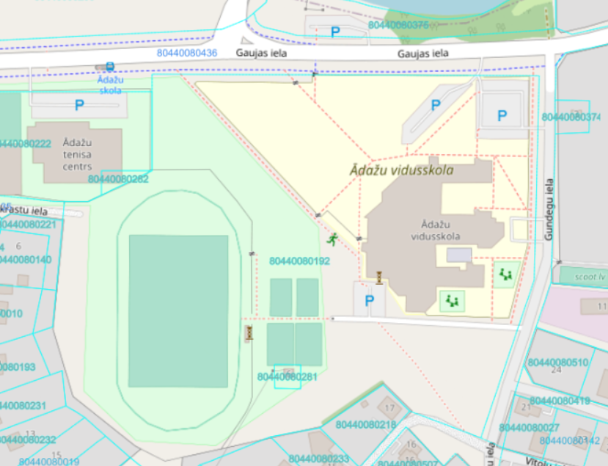
5.kritērijs
DAUDZKRITĒRIJU ANALĪZE
Publiskās infrastruktūras pieejamība līdz teritorijai?
Potenciālā vieta | Nepieciešamā pievedceļu un komunikāciju ierīkošana, m un izmaksas, EUR | Vērtējums (1-5)
Gaujas iela 30 | Pievedceļi – 0 m Ūdensvads – 0 m Kanalizācija – 0 m Siltumtrase – 0 m Elektroapgāde – 0 m Izmaksas – 0 EUR* Visas slaidā norādītās komunikācijas atrodas tiešā zemes gabala tuvumā un šķērso zemes gabalu. Pievedceļu izbūve pie zemes gabala nav nepieciešama, jo tie atrodas apvidū. | 5
*Precīzu pieslēguma vietu un izmaksas var noteikt tikai saņemot attiecīgās jomas tehniskos noteikumus no komunikāciju turētājiem

Slide 25
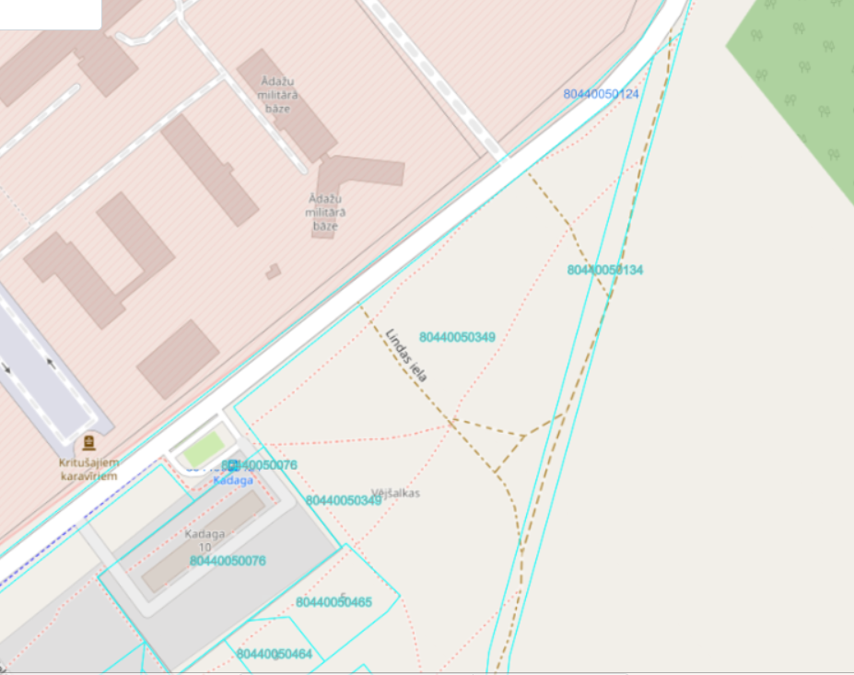
5.kritērijs
DAUDZKRITĒRIJU ANALĪZE
Publiskās infrastruktūras pieejamība līdz teritorijai?
Potenciālā vieta | Nepieciešamā pievedceļu un komunikāciju ierīkošana, m un izmaksas, EUR | Vērtējums (1-5)
«Vējšalkas» | Pievedceļi – 0 m Ūdensvads – 0 m Kanalizācija – 0 m Siltumtrase – 0 m Elektroapgāde – 0 m Izmaksas – 0 EUR* Teritorijai nav nepieciešams pievedceļš, jo ir robeža ar Kadagas ceļu. Zemes gabalu šķērso gāzes vads, Kanalizācijas vads, siltumtrase un elektroapgādes līnija. Nav nepieciešama jauna ierīkošana. | 5
*Precīzu pieslēguma vietu un izmaksas var noteikt tikai saņemot attiecīgās jomas tehniskos noteikumus no komunikāciju turētājiem

Slide 26
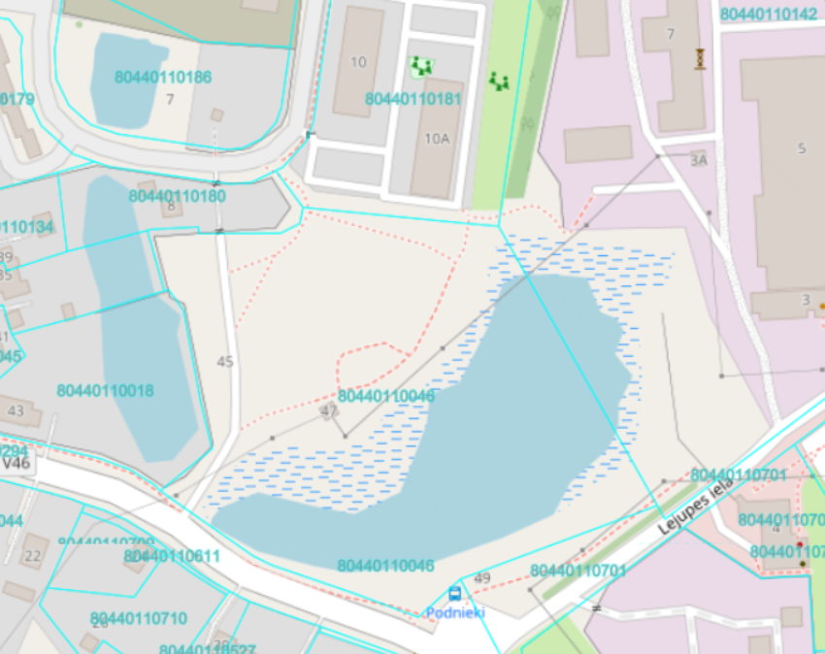
5.kritērijs
DAUDZKRITĒRIJU ANALĪZE
Publiskās infrastruktūras pieejamība līdz teritorijai?
Potenciālā vieta | Nepieciešamā pievedceļu un komunikāciju ierīkošana, m un izmaksas, EUR | Vērtējums (1-5)
Podnieku iela 45 | Pievedceļi – 0 m Ūdensvads – 20 m (280 EUR / m) Kanalizācija – 20 m (280 EUR / m) Siltumtrase – 87 m (350 EUR / m) Elektroapgāde – 0 m Izmaksas – 41 650 EUR* Pievedcelš esošs līdz zemes gabalam. Kanalizācija, ūdens 20 m, siltumtrase 87 m, elektro trase šķērso teritoriju. Teritorija iespējams ar mitrām gruntīm, kas apgrūtina būvniecību. | 4
*Precīzu pieslēguma vietu un izmaksas var noteikt tikai saņemot attiecīgās jomas tehniskos noteikumus no komunikāciju turētājiem

Slide 27
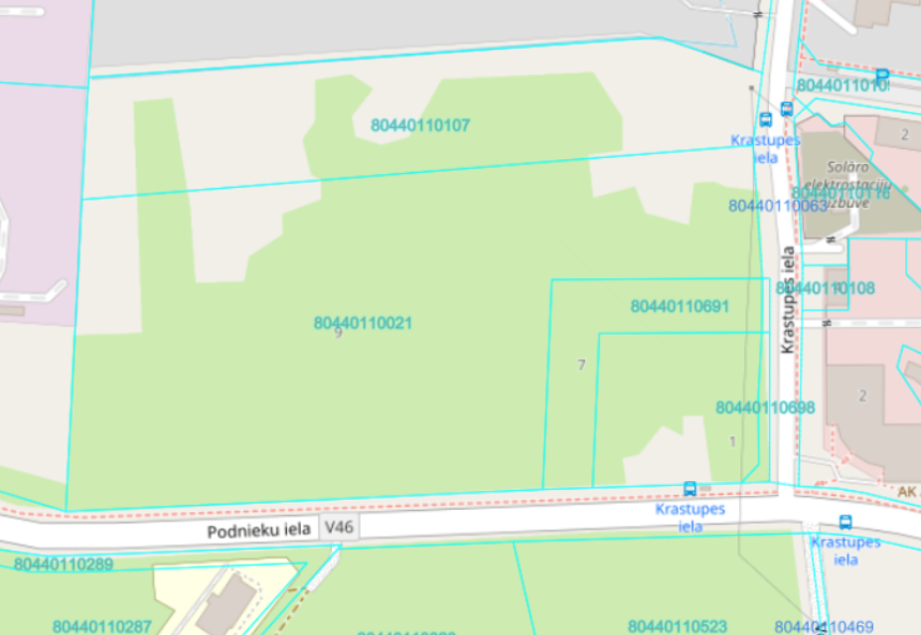
5.kritērijs
DAUDZKRITĒRIJU ANALĪZE
Publiskās infrastruktūras pieejamība līdz teritorijai?
Potenciālā vieta | Nepieciešamā pievedceļu un komunikāciju ierīkošana, m un izmaksas, EUR | Vērtējums (1-5)
«Liepnieki» | Pievedceļi – 0 m Ūdensvads – 0 m Kanalizācija – 0 m Siltumtrase – 0 m Elektroapgāde – 0 m Izmaksas – 0 EUR* Pievedceļš nav nepieciešams, jo ir kopīga robeža ar Podnieku ielu. Uz ielas atrodas norādītās komunikācijas un papildus gāzes vads. | 5
*Precīzu pieslēguma vietu un izmaksas var noteikt tikai saņemot attiecīgās jomas tehniskos noteikumus no komunikāciju turētājiem

Slide 28
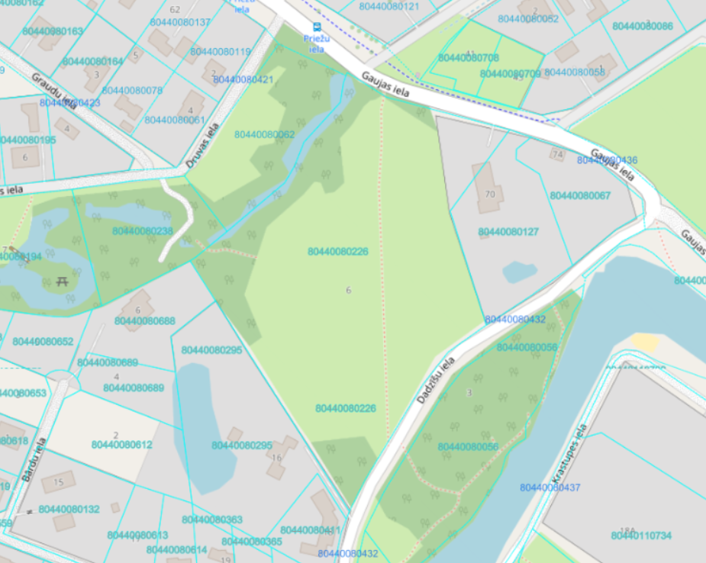
5.kritērijs
DAUDZKRITĒRIJU ANALĪZE
Publiskās infrastruktūras pieejamība līdz teritorijai?
Potenciālā vieta | Nepieciešamā pievedceļu un komunikāciju ierīkošana, m un izmaksas, EUR | Vērtējums (1-5)
Dadzīšu iela 6 | Pievedceļi – 0 m Ūdensvads – 0 m Kanalizācija – 0 m Siltumtrase – 300 m (350 EUR/m) Elektroapgāde – 0 m Izmaksas – 105 000 EUR* Pievedcelš nav nepieciešams. Elektrolīnija šķērso zemes gabalu. Komunikācijas un gāzes vads pieejams no Gaujas ielas ar kuru ir kopēja robeža. | 3
*Precīzu pieslēguma vietu un izmaksas var noteikt tikai saņemot attiecīgās jomas tehniskos noteikumus no komunikāciju turētājiem

Slide 29
6.kritērijs
DAUDZKRITĒRIJU ANALĪZE
B
Sabiedriskā transporta pieejamība?
Potenciālā vieta | Attālums līdz tuvākajai autobusa pieturai, m | Vērtējums (1-5)
Gaujas iela 30 | 0 m (pietura «Ādažu skola») | 5
«Vējšalkas» | 0 m (pietura «Kadaga» galaapunkts) | 5
Podnieku iela 45 | 250 m (pietura «Podnieki (virzienā uz Garkalni)») | 4
«Liepnieki» | 0 m (pietura «Krastupes iela») | 5
Dadzīšu iela 6 | 100 m (pietura «Priežu iela») | 4
A
E
D
C
Sabiedriskā transporta pieturvietas

Slide 30
7.kritērijs
DAUDZKRITĒRIJU ANALĪZE
Pieguļošo ielu caurlaides spējas, satiksmes intensitātes samazinājums Gaujas ielā?
Potenciālā vieta | Pieguļošo ielu caurlaides spēja | Vērtējums (1-5)
Gaujas iela 30 | Liela slodze Gaujas ielai pīķa stundās | 2
«Vējšalkas» | Neliela slodze, samazināsies slodze no Kadagas ciema uz Ādažu pilsētu, tomēr no turpināsies plūsma pa Gaujas ielu līdz Kadagai | 3
Podnieku iela 45 | Transportam nebūtu jādodas uz Gaujas ielu, tomēr pieguļošo ielu kapacitāte nav paredzēta palielinātai slodzei. Papildus transports Podnieku kvartālam pīķa stundās. Samazināsies slodze no Baltezera un Alderu ciema, kā arī Podnieku puses uz Ādažu pilsētu. | 3
«Liepnieki» | Liela slodze Krastupes ielai pīķa stundās. Izveidojot atbilstošu, jaunu transporta infrastruktūru (tam r teritorija), samazināsies slodze no Baltezera un Alderu ciema, kā arī Podnieku puses uz Ādažu pilsētu. Transportam nebūtu jādodas uz Gaujas ielu. | 4
Dadzīšu iela 6 | Palielināta slodze Podnieku kvartālam pīķa stundās. Samazināsies slodze no Baltezera un Alderu ciema, kā arī Podnieku puses uz Ādažu pilsētu. | 3

Slide 31
8.kritērijs
DAUDZKRITĒRIJU ANALĪZE
Vai būvējot ēku šajā vietā, tiks ievērots kompleksa princips?
Potenciālā vieta | Kompleksa princips un citu izglītības iestāžu sasniedzamība | Vērtējums (1-5)
Gaujas iela 30 | Sporta centrs un Mākslu skola sasniedzami 1-5 min. gājienā ar kājām, tomēr esošā sporta infrastruktūra nebūtu pietiekama visiem izglītojamiem | 4
«Vējšalkas» | Tuvākās profesionālās ievirzes un interešu izglītības iestādes Ādažos – 3 km attālumā. | 2
Podnieku iela 45 | Tuvākās profesionālās ievirzes un interešu izglītības iestādes Ādažos – 2 km attālumā. | 3
«Liepnieki» | Tuvākās profesionālās ievirzes un interešu izglītības iestādes Ādažos – 2 km attālumā. | 3
Dadzīšu iela 6 | Tuvākās profesionālās ievirzes un interešu izglītības iestādes Ādažos – 1 km attālumā. | 4

Slide 32
9.kritērijs
DAUDZKRITĒRIJU ANALĪZE
Vai pieejamajā teritorijā ir iespējams uzbūvēt sporta, t.sk., āra infrastruktūru (40x80 m sporta hallei un 72x72 m āra laukumam)?
Potenciālā vieta | Apbūves laukuma atbilstība jaunas skolas ēkas būvniecībai, m2 | Vērtējums (1-5)
Gaujas iela 30 | Nē. Mīnusi: teritorijā jau ir liela apbūves intensitāte. | 1
«Vējšalkas» | Nē. Mīnusi: teritorija būtu jāatmežo; izvēlētā teritorija nav pietiekoši liela, lai tajā izbūvētu āra sporta infrastruktūru; blakus teritorijai detālplānojumā paredzēts izbūvēt ielu; blakus teritorijā ir LVM īpašumi – meži, kas atrodas purvā. | 1
Podnieku iela 45 | Nē. Mīnusi: teritorija nav pietiekoša jau izglītības iestādes ēkas izbūvei | 1
«Liepnieki» | Jā. | 5
Dadzīšu iela 6 | Nē. Mīnusi: zemes gabalā plānots pašvaldības nozīmes transporta infrastruktūras attīstības teritorija, kā arī, lai veiktu publisku apbūvi, jāizstrādā detālplānojums vai jāveic būvniecības ieceres publiskās apspriešanas procedūra ar pozitīvu rezultātu. | 1

Slide 33
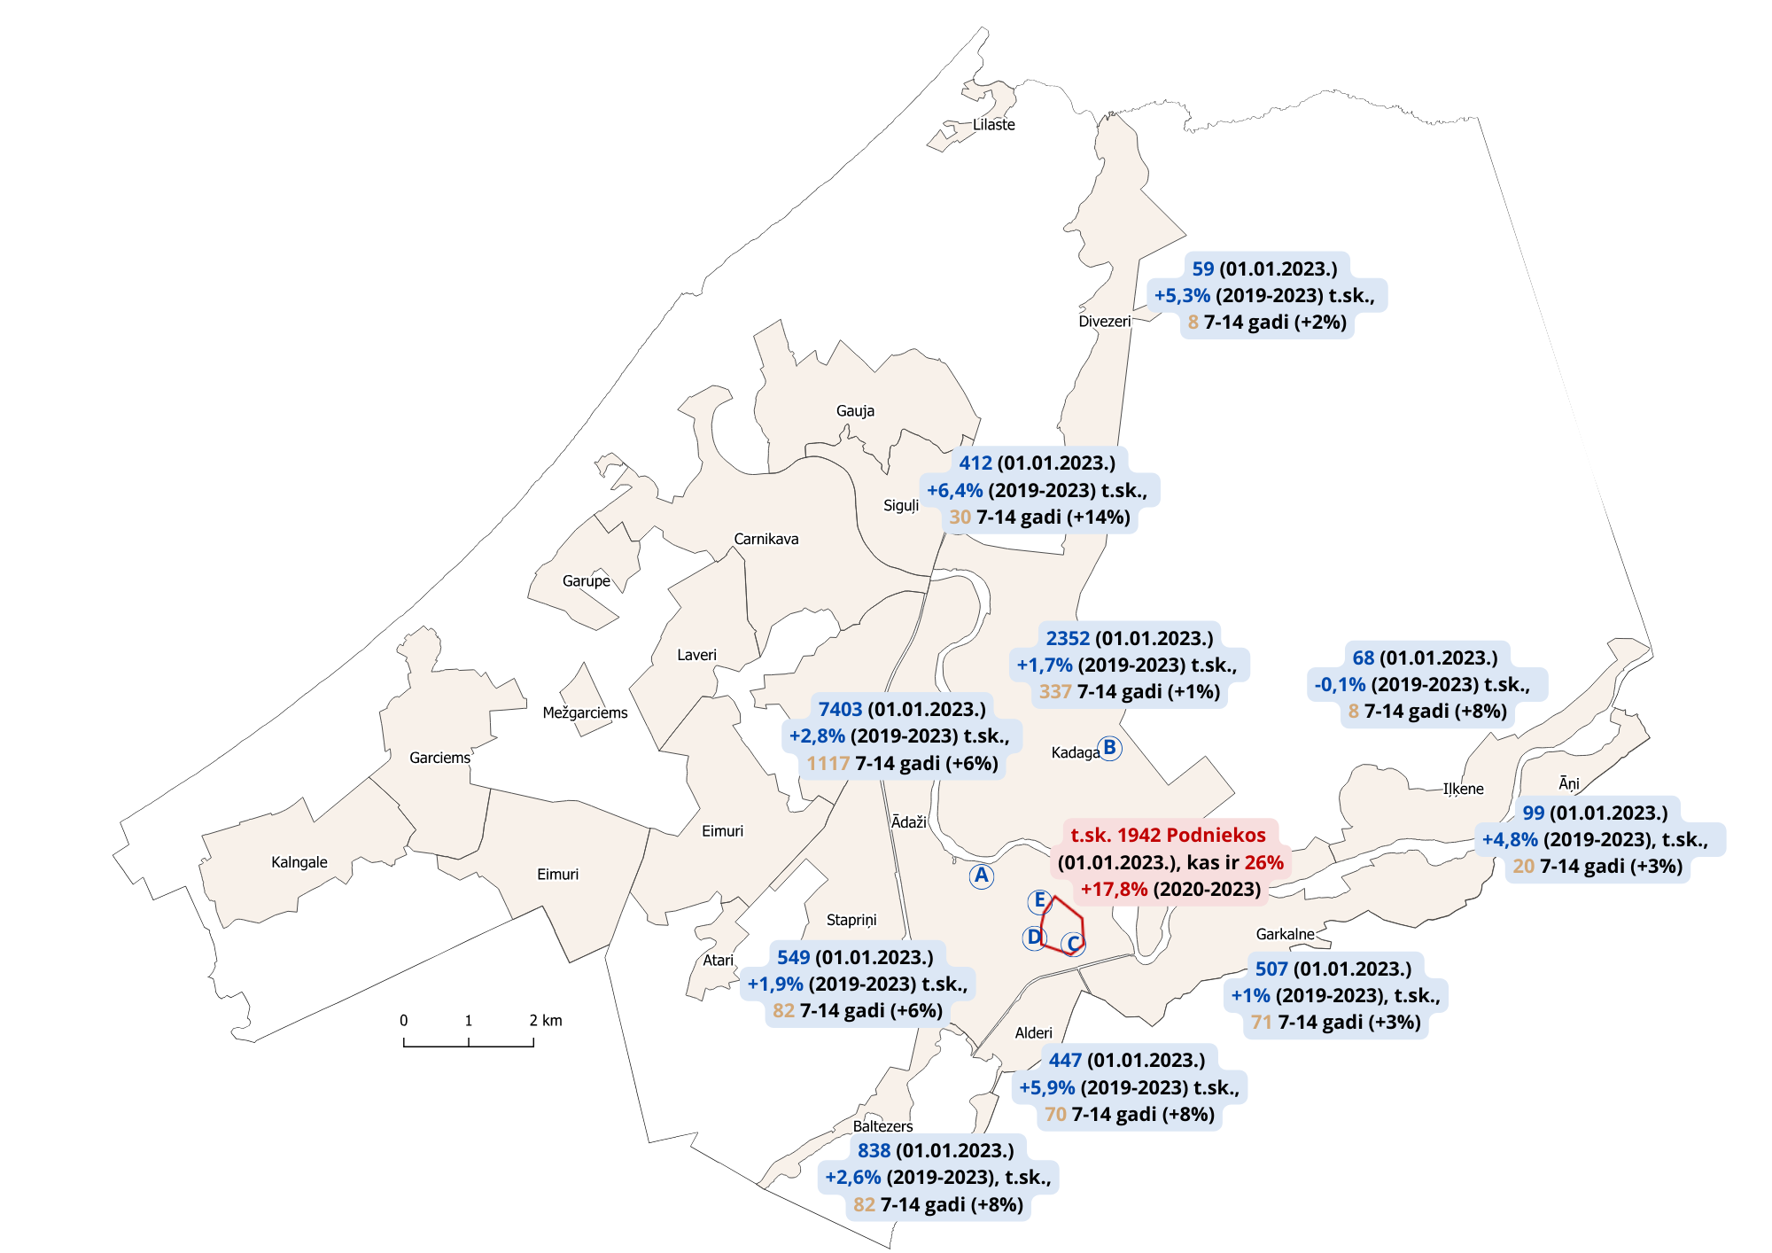
10.kritērijs
DAUDZKRITĒRIJU ANALĪZE
Kāds ir iedzīvotāju skaita pieaugums tuvākajā teritorijā?
Potenciālā vieta | Iedzīvotāju skaita pieaugums (2019-2023), % | Vērtējums (1-5)
Gaujas iela 30 | Ādažu pilsētā +2,8% | 4
«Vējšalkas» | Kadagas ciemā +1,7% | 3
Podnieku iela 45 | Podniekos +17,8% | 5
«Liepnieki» | Podniekos +17,8% | 5
Dadzīšu iela 6 | Podniekos +17,8% | 5

Slide 34
DAUDZKRITĒRIJU ANALĪZE - KOPSAVILKUMS
Kritēriji | Gaujas iela 30 | «Vējšalkas» | Podnieku iela 45 | «Liepnieki» | Dadzīšu iela 6
1) Teritorijas izmantošanas veids, kas noteikts Teritorijas plānojumā | 5 | 5 | 1 | 5 | 4
2) Teritorijas īpašuma statuss un atsavināšanas izmaksas | 5 | 4 | 2 | 2 | 1
3) Vai pieejamajā teritorijā ir iespējams uzbūvēt izglītības iestādes ēku?* | 3 | 3 | 1 | 5 | 3
4) Vai teritorija nodrošina paplašināšanās iespējas? | 1 | 2 | 0 | 5 | 2
5) Publiskās infrastruktūras pieejamība | 5 | 5 | 4 | 5 | 3
6) Sabiedriskā transporta pieejamība – attālums līdz tuvākajai pieturai | 5 | 5 | 4 | 5 | 4
7) Pieguļošo ielu caurlaides spēja, satiksmes intensitātes samazinājums Gaujas ielā pīķa stundās | 2 | 3 | 3 | 4 | 3
8) Vai, būvējot ēku šajā vietā, tiks ievērots kompleksa princips? | 4 | 2 | 3 | 3 | 4
9) Vai pieejamajā teritorijā ir iespējams uzbūvēt sporta, t.sk., āra infrastruktūru? | 1 | 1 | 1 | 5 | 1
10) Kāds ir iedzīvotāju skaita pieaugums tuvākajā teritorijā? | 4 | 3 | 5 | 5 | 5
NOVĒRTĒJUMS KOPĀ | 35 | 33 | 24 | 44 | 30
* izslēdzošs kritērijs, kurā jāiegūst vismaz 3 punktus, lai projektu varētu īstenot

Slide 35
DAUDZKRITĒRIJU ANALĪZE - KOPSAVILKUMS
Pēc daudzkritēriju analīzes kā piemērotākā vieta jaunas izglītības iestādes būvniecībai Ādažu novadā no piecām padziļināti izskatītajām vietām izvēlēts nekustamais īpašums «Liepnieki», Ādažos. Galvenās šī nekustamā īpašuma priekšrocības, salīdzinājumā ar pārējām vietām, ir:
teritorijas plašums, kas sniedz iespēju tajā izbūvēt gan jaunu izglītības iestādi, gan atbilstošu transporta infrastruktūru, gan sporta infrastruktūru;
samazinātos Gaujas ielas noslodze pīķa stundās;
jaunā izglītības iestāde būtu tuvāk un ērtāk sasniedzama Baltezera un Garkalnes ciema, Podnieku, kā arī citu apdzīvoto vietu iedzīvotājiem;
Iedzīvotāju skaita pieaugums tuvākajā apkārtnē;
atbilstoši Teritorijas plānojumam teritorijā jau šobrīd ir paredzēta iespēja attīstīt izglītības infrastruktūru.
Būtiskākie trūkumi jaunas izglītības iestādes izveidei minētajā teritorijā ir:
radīsies izdevumi nekustamā īpašuma atsavināšanai;
jāparedz izmaksas pievedceļu un inženierkomunikāciju ierīkošanai;
profesionālās ievirzes izglītības iestādes neatrodas ļoti tuvu izvēlētajam zemes gabalam.

Slide 36
PRIEKŠLIKUMS
Konceptuāli atbalstīt jaunas izglītības iestādes 1.-.9. klasei izveidi Ādažos 800 vietām.
Konceptuāli atbalstīt nekustamā īpašuma «Liepnieki», Ādažos iegādes izvērtējumu jaunas izglītības iestādes 1.-9. klasei būvniecībai.
Uzdot IJN izvērtēt un sniegt priekšlikumus trūkstošo vietu jautājuma risināšanai Ādažu vidusskolā līdz 2025.gadam.
2024.gada budžeta projektā paredzēt līdzekļus 35 tūkst. euro apmērā tehniski ekonomiskā pamatojuma izstrādei jaunas izglītības iestādes izveidei 1.-9.klasei Ādažos un Ādažu vidusskolas darbības nodrošināšanai līdz jaunās izglītības iestādes darbības uzsākšanai.

